Slide 1
Осиктакан № 3 школьная газета ноябрь 2013
Житьё- бытьё школьное
Вот и началась 2 четверть. Четверть хоть и короткая, но очень насыщенная. В этом номере вы узнаете, что произошло за этот месяц.
Мама, папа, я – спортивная семья.
Первая отметка.
Лонгмоб-Сочи 2014.
Играем в « Морской бой».
Акция « Дыши свободно».
День Матери.
« Спорт и здоровье».
Услуги ОУ.
Поздравляем!
Сделай сам свою жизнь интересной!

Slide 2

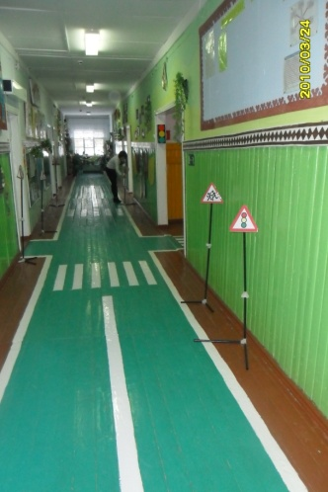
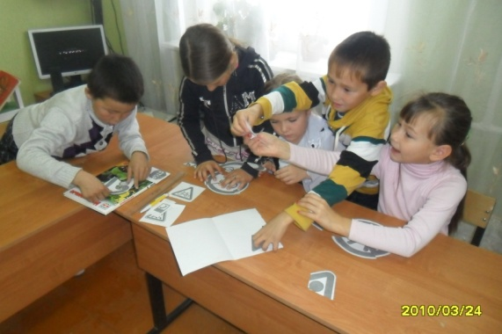
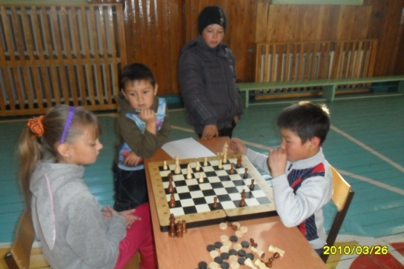
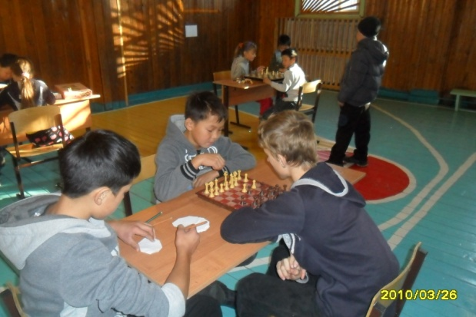
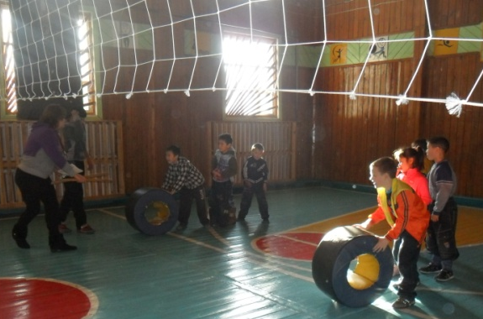
КАК ПРОШЛИ КАНИКУЛЫ
игры по соблюдению ПДД
в начальной школе открылась площадка по ПДД
Соревнования по шашкам
Соревнования по шахматам
А также проводились ежедневно консультации, викторины по истории Амурской области, ученики побывали в английской гостиной.
Было очень интересно!
Спортивные эстафеты и секции

Slide 3

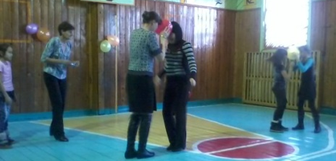
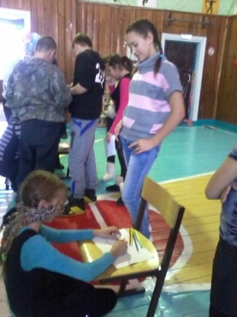
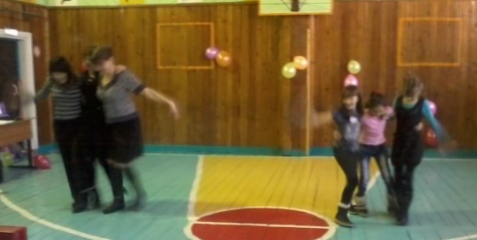
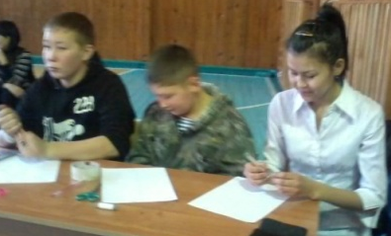




Мамин день.
Слова « мама, мать- одни из самых древних на Земле». Все люди любят и уважают своих матерей. Во многих странах отмечается « День Матери». Люди поздравляют своих матерей, приезжают в гости, дарят подарки, устраивают праздник. Мы также собрались поговорить о маме, поздравить их и бабушек. Ребята решили поразмышлять на эту тему и показали сценку « Что за дети нынче, право?». А затем на школьной сцене соревновались в игровых конкурсах мамы и дети. Они участвовали в таких конкурсах, как Змей Горыныч, обгоняли друг друга на картонных следах, отвечали на вопросы на сообразительность, скакали на скакалках, украшали торт, а девочки 6 и 7 класса ( Ожогина К., Малуева Н., Петрова У., Баландина У. и Сорогина Ю.) рассказывали стихотворения- поздравления для мам.
Также прошел конкурс чтецов, посвященный Дню Матери. Приняли участие 1-6, 11 классов. Ребята подготовили стихотворения. Так как это была конкурсная программа, то оценивало их жюри: Плыгун О.О., Боторкина Г.В., Колесов Б. за ораторские способности, талант прочтения и искренность наших участников. Победителями стали Лиханов И. и Малуева Н., 2 место- Ожогин В., 3 место- Яковлева К., Лиханов А. Приз зрительских симпатий завоевала ученица 11 класса Колесова А. Спасибо всем за доброту и нежность, терпение и надёжность. С праздником вас, дорогие!
Всероссийский урок « Права ребенка»
В 2013 году
исполняется
23 года со дня
присоединения
России к
Конвенции ООН
о правах ребенка
На классных часах для 1-4 и 5-11 классов говорили о правах, обязанностях и ответственности детей, вспомнили историю права, а в конце были розданы буклеты о правах детей.

Slide 4


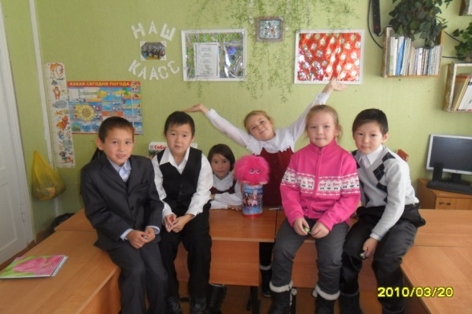
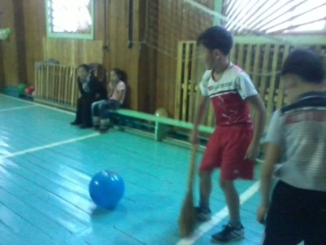
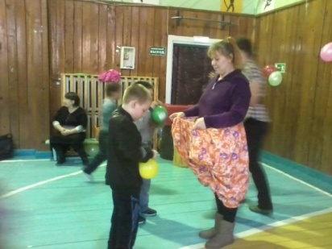
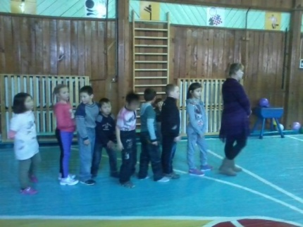
Во 2 классе прошел праздничный урок в виде путешествия по лесу с использованием презентации. Для ребят это был урок Первой отметки. Они составляли слова, писали словарный диктант, подбирали антонимы, синонимы. А дальше они отправились на полянку « Сосчитай-ка». Решали задачи на смекалку, измеряли путь при помощи линейки, сравнивали числа. На полянке « Читай-ка» читали сказки, отвечали на вопросы викторины. А закончился урок вручением аттестата о вручении первых отметок.
Мама, папа, я – спортивная семья.
28 ноября в школе проводилось спортивное соревнование « Мама, папа, я – спортивная семья». Участвовали учащиеся 1-6 классов. Но, к великому сожалению, участвовать пришли только три мамы. Мамы и ребята разделились на две команды. Ребята передавали эстафеты, бегали через полосу препятствий, метали мячи, бегали сороконожкой, собирали для мам воздушный шары. Победила дружба! Всем ребятам очень понравилось соревноваться, все ушли с хорошим настроением. Хочется призвать всех родителей принимать участие в спортивных соревнованиях, ведь ваши дети ждут вашей поддержки и внимания. Спасибо тем родителям, кто пришел.

Slide 5
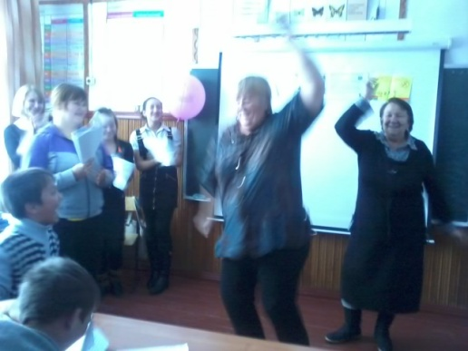
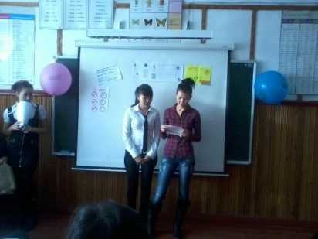
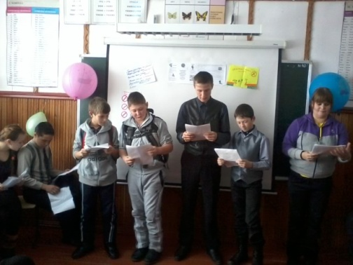
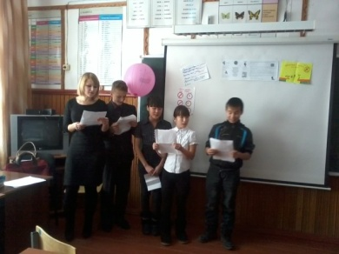
Акция « Спорт – альтернатива пагубным привычкам»
Данная акция проводится в нашей школе ежегодно. Целью акции является пропаганда здорового образа жизни, формирование мировоззрения здорового образа жизни. В акции участвовали все обучающиеся, педагоги и родители. В программе акции – конкурс стихотворений « О, спорт», буклетов, рисунков, а также спортивные эстафеты « Спорт и здоровье», Веселые старты, соревнования по пионерболу, теннису, а закончилась неделя праздником « Спорт любить- здоровым быть!».

Slide 6
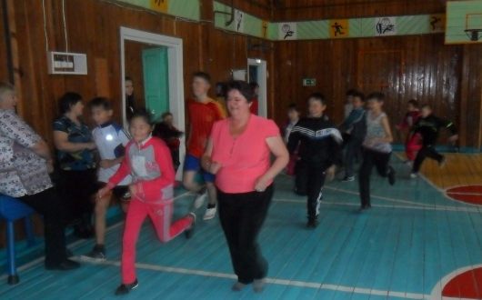
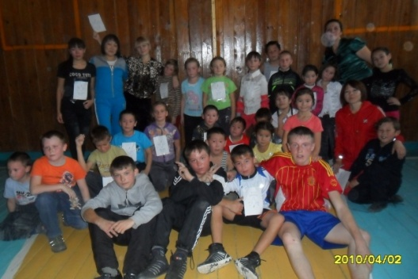
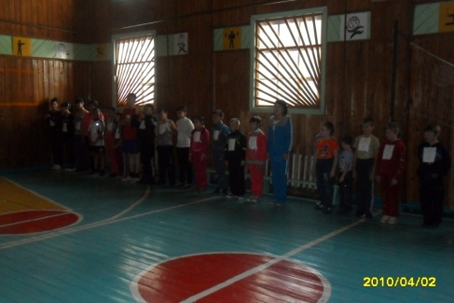
Курс на Олимпийские игры
Все мы знаем, что приближаются ХХll зимние Олимпийские игры. В связи с этим, в классах проходят классные часы, посвященные Олимпийским и Параолимпийским играм. Ребята с интересом слушали о судьбах параолимпийцев, это не могло не вызвать чувство гордости за этих людей. Ученики узнали об истории Параолимпийских игр, основных видах спорта. В ходе обсуждения они пришли к выводу, что спорт не является прерогативой только для здоровых людей. Инвалиды при желании могут принимать в спортивных соревнованиях. А в конце прослушали Гимн Сочинской Олимпиады.
Мы- олимпийцы!
14 ноября МОУ Бомнакская СОШ приняла участие в широкомасштабной акции « Спортивный лонгмоб СОЧИ 20-14», посвященной памяти Пьера де Кубертена, инициатора организации современных олимпийских игр. В 14.00 по местному времени в школе собралось 38 человек, среди которых были и учащиеся, и учителя, чтобы провести забег в течение 20 минут. В сумме мы преодолели 168 километров! Каждый участник получил Свидетельство участника лонгмоба. Мы должны помнить, что Олимпиада- это не просто соревнования по многим видам спорта, а объединяющее людей разных национальностей, вероисповедания, уровня здоровья и возраста действие, символ взаимопомощи, мира и дружбы.

Slide 7
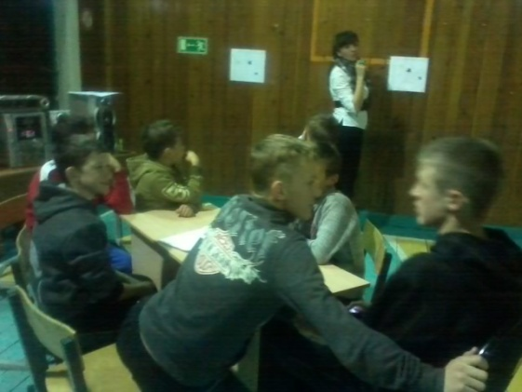
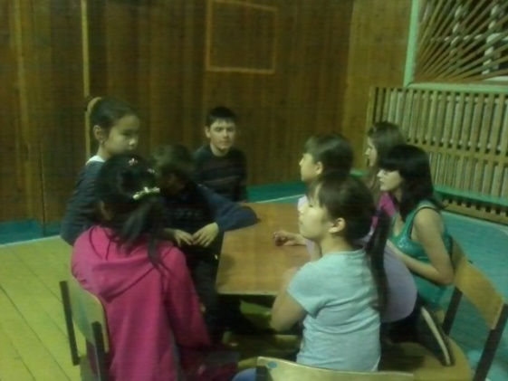

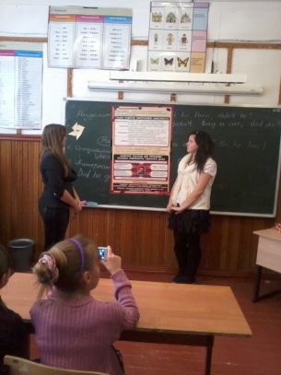
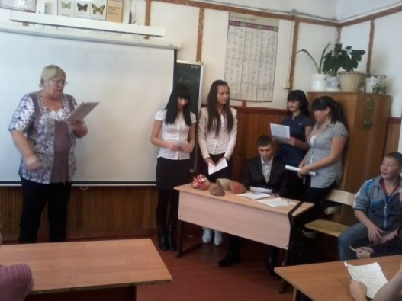
Морской бой
22 ноября для 5-11 классов проводилась игра « Морской бой». Командам выдали листы с нарисованными полями для размещения кораблей. Игроки разместили свои корабли. Право первого хода определил жребий. Игроки команд называли комбинацию цифр и букв. При точном выстреле команде- сопернице задавался вопрос и предлагалось три варианта ответа. Если команда отвечала правильно, то получала право на свой ход, а если нет, то « стрельбу» продолжала другая команда. Вопросы были посвящены истории Отечества. Игра закончилась после уничтожения всех « кораблей». Победителями стали игроки команды « Медведи». Это Авдеев В., Плыгун М., Шапутев А., Лиханов И., Арыстанов А., Лиханов А., Черноскутов А. А закончилась игра дискотекой.
Акция « Дыши свободно» направлена на профилактику табакокурения в молодежной среде. Проводимые мероприятия позволили помочь подросткам осознать и прочувствовать значимость проблемы курения и повысить восприимчивость к его негативным последствиям. Ребята подготовили к заключительному мероприятию сценки, прослушали беседу о влиянии никотина на организм человека и посмотрели фильмы, призывающие отказаться от курения.

Slide 8
Нововведения в законе « Об образовании»
Одно из нововведений в закон « Об образовании» - это предоставление платных услуг общеобразовательным учреждением. Мы предоставляем вашему вниманию прейскурант платных услуг. По всем вопросам обращайтесь в администрацию школы или звоните по телефону 45-1-38.
 | Наименование услуги | Стоимость за 1 занятие | Время проведения
 | Репетиторство | 146 руб
 | Логопедическая помощь | 86 руб | 1 раз в неделю
 | Подготовка к ЕГЭ выпускников прошлых лет | 255 руб | 1 раз в неделю
 | Подготовка детей дошкольного возраста к школе | 76 руб. | 1 раз в неделю
 | Работа группы продленного дня | 1134 руб | За 1 мес.
 | Полиграфические услуги: -ксерокопирование - набор текста - распечатка текста - сканирование - брошюрование | 3 руб. / 1 лист 25 руб../ 1 лис 3 руб. /1 лист 3 руб./1 лист 7 руб./ 1 лист
 | Группа здоровья | 64 руб | 1 раз в неделю
 | Прокат лыж | 50 руб | за 1 час
 | Отправка электронной почты Ликвидация компьютерной неграмотности | 10 руб/ 1 письмо 125 руб. | 1 раз в неделю

Slide 9







Профориетационная игра « Мир профессий».
15 ноября для учащихся 9-11 классов социальным педагогом, психологом были проведены занятия по профориентации. Ребятам давались задания. Выполняя их, они анализировали профессии, интересы, высказывали свое мнение о том, как нужно выбирать профессию, критерии, престиж, трудности, содержание деятельности будущей профессии, условия труда. Затем отвечали на вопросы викторины. Ребята сделали вывод, что выбор профессии – это одно из важнейших решений в жизни человека, а также отметили, что большую роль играет образование.
Поздравляем всех, кто родился в ноябре! Желаем здоровья, успехов во всем, счастья и хорошего настроения!
Внимание! Первый канал объявил акцию
« Ветераны». О людях, погибших во время ВОв. Все желающие могут принести о своих родных информацию и фото для того, чтобы отправить на сайт 1 канала. Оставьте память о своих родных!

